Slide 1


Move or DIEEEEE!
Проект по PyGame
Подготовили:
Артём Барашкин
Георгий Щетинкин

Slide 2
Как устроена игра?
От двух до четырех игроков появляются на поле, все они играют против друг друга
В каждом матче случайно выбирается любая мини-игра, пока что реализована только одна
В текущей мини-игре за игроком красятся стены в цвет его модельки
Основной задачей является закрасить стен больше, чем твой противник. У кого больше, тот и выигрывает

Slide 3
Что нужно добавить/доделать?
Основную примечательность игры Move Or Die, то есть у каждого игрока во время игры есть своя шкала, которая показывает достаточно ли он двигается. Если игрок будет мало двигается в через какое-то время момент автоматически проиграет
Пофиксить баги ( в основном они все не очень заметные)
Реализовать fps в игре, разобраться со скоростью движения игрока
Новые мини-игры ( горячую картошку, бомбера)
Добавить как минимум еще одного игрока (с геймпада)

Slide 4
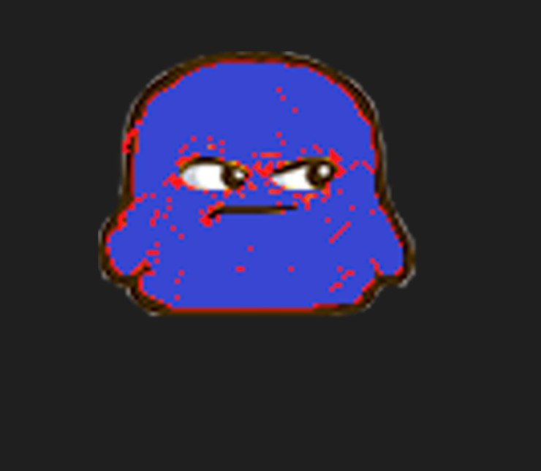
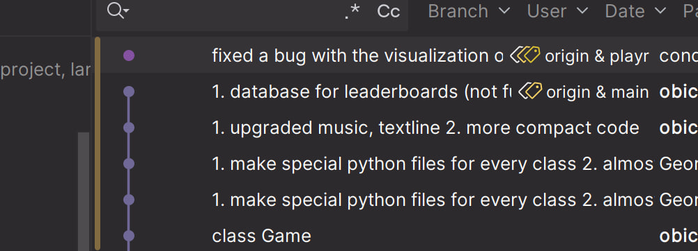
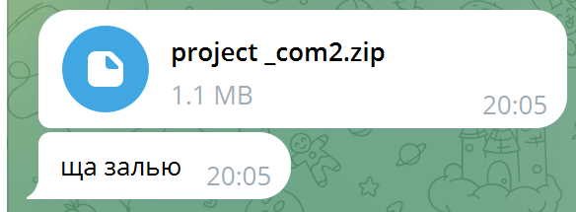
Рейтинг боли
1. Рисовка моделек от Артёма
2. Коммиты не из main’a
3. Коммиты в телеграмме

